Slide 1
應用機器學習演算法改善模型優化方法的研究
-以UCI慢性腎臟疾病資料集為例
國立中興大學－資訊管理學系
研究生：陳欽輝
指導教授：蔡孟勳 博士
中華民國110年01月
報告者：林承緯

Slide 2
01 / 摘要
02 / 文獻探討
目錄
CONTENTS
03 / 研究方法
04 / 結論
05 / 後續研究方向

Slide 3
摘要
本研究使用慢性腎臟病資料集做為研究案例，並使用網格搜索與隨機搜索兩種自動調整超參數演算法，配合多種機器學習分類演算法來進行比較。
1
Notes:
本研究使用UCI 資料庫慢性腎臟病案例研究資料集，並採用Scikit-Learn套件所提供的資料預處理及特徵選擇函式庫，並應用網格搜索與隨機搜索兩種自動調整超參數演算法，配合多層感知器、K 最鄰近演算法、支援向量機及決策樹等四種機器學習分類演算法，在模型訓練過程中反覆進行超參數調校模擬和效能評估，來找出一種可做為診斷是否罹患慢性腎臟病的最佳預測模型。

Slide 4


文獻探討
自然語言處理（Natural Language Processing）
NLP
01101010
你好嗎
2

Slide 5
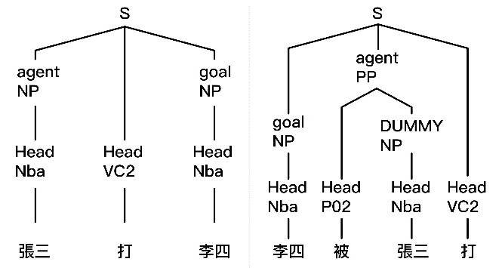




文獻探討
自然語言處理（Natural Language Processing）
自然語言理解（Natural Language Understanding）
自然語言理解是指希望機器像人一樣可以具備理解語言的能力，學會斷詞、並理解個別的詞義之後，再根據語意去理解整段句子。
S1
張三 打 李四
S2
李四 被 張三 打
自然語言生成（Natural Language Generation）
自然語言生成是指將非語言的資料數據，轉換成人類能夠理解的自然語言格式，常應用在語言翻譯、聊天機器人等。
Text
3

Slide 6

文獻探討
長短期記憶（Long Short-Term Memory）
展開的循環神經網路
4

Slide 7
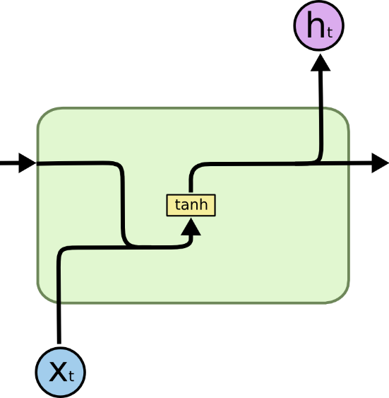
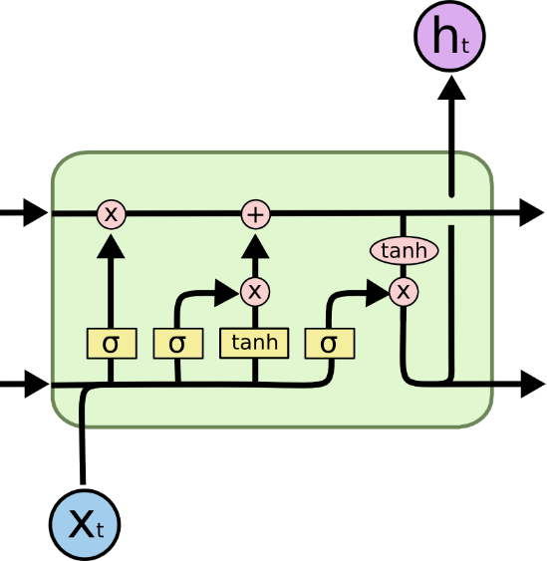
文獻探討
長短期記憶（Long Short-Term Memory）
RNN
LSTM
5

Slide 8
文獻探討
長短期記憶（Long Short-Term Memory）
Signal control the input gate
Signal control the output gate
Input
Input Gate
Memory Cell
Output Gate
Output
Forget Gate
Signal control the forget gate
6

Slide 9
研究方法
蒐集資料
資料集內的每段句子限制是15個字元（包含標點符號），總共分為三類分別是正面（1）、中立（0）、負面（-1）
資料來源
happy、surprise、like
開源資料集
網路留言與評論
情緒字典
disgust、sadness、anger
none
nlpcc2014資料集
7

Slide 10
研究方法
研究架構圖
Model
斷詞處理
Model
Input
Yes
字元<=7
正面
正面＆中立
負面＆中立
Yes
No
No
正面
8

Slide 11
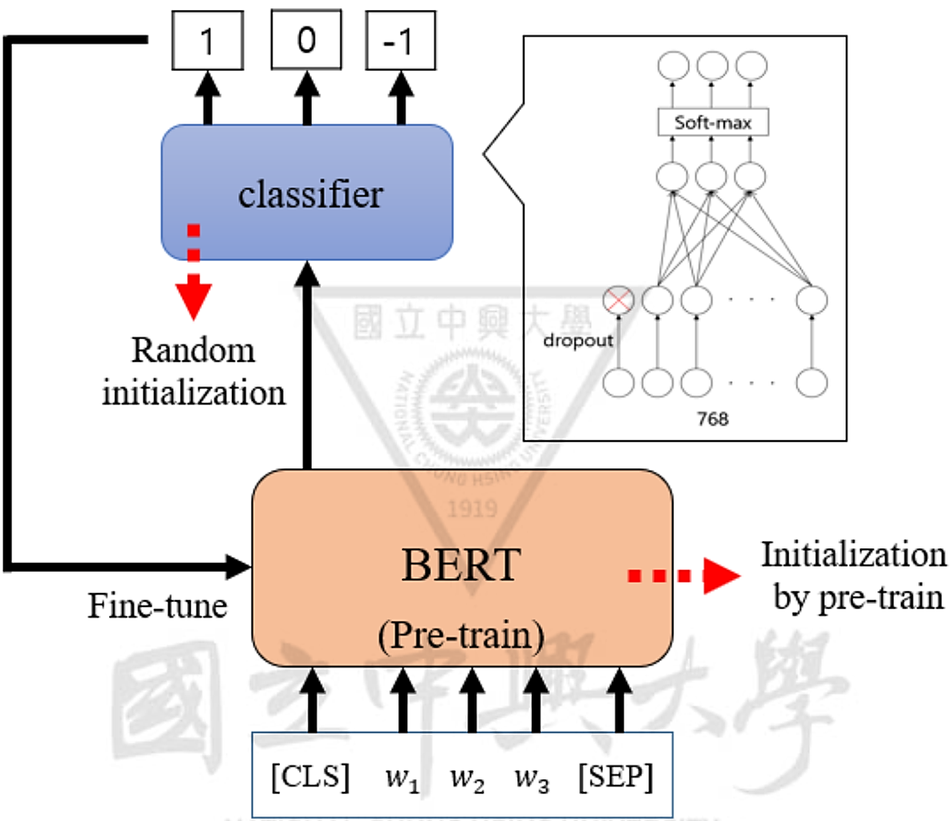
研究方法
模型訓練架構圖
9

Slide 12

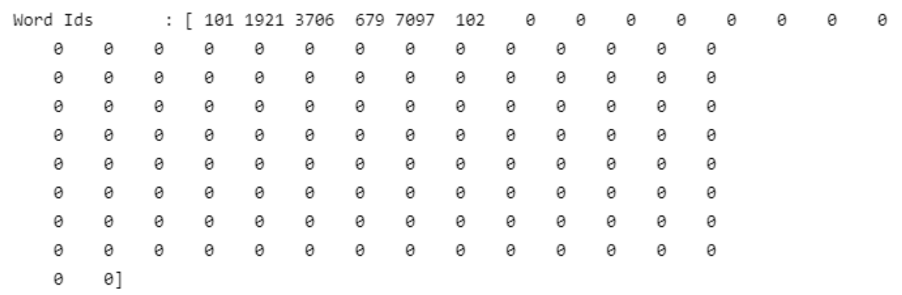
研究方法
輸入前處理
因為有預設的128的限制，所以會對這些序列不足128個的部分加上[PAD]記號做擴充
CLS
SEP
PAD
10

Slide 13
研究方法
實驗結果
有斷詞處理混淆矩陣
混淆矩陣 （單位：數量） |  | 預測
 |  | 正面 | 中立 | 負面
實際 | 正面 | 46 | 13 | 0
 | 中立 | 14 | 42 | 5
 | 負面 | 1 | 17 | 66
11

Slide 14
研究方法
實驗結果
無斷詞處理混淆矩陣
混淆矩陣 （單位：數量） |  | 預測
 |  | 正面 | 中立 | 負面
實際 | 正面 | 48 | 11 | 0
 | 中立 | 15 | 41 | 5
 | 負面 | 2 | 16 | 66
12

Slide 15
研究方法
實驗結果
卓騰語言科技混淆矩陣
混淆矩陣 （單位：數量） |  | 預測
 |  | 正面 | 中立 | 負面
實際 | 正面 | 38 | 21 | 0
 | 中立 | 13 | 40 | 8
 | 負面 | 3 | 38 | 43
13

Slide 16
研究方法
實驗結果
諷刺語句判斷
諷刺語句 | 有斷詞 | 無斷詞 | 卓騰語言科技
阿不就好厲害 | 中立 | 正面 | 負面
有錢人終成眷屬 | 中立 | 正面 | 正面
祝智障生日快樂 | 中立 | 正面 | 正面
愚人快樂 | 中立 | 正面 | 正面
14

Slide 17
結論
對於正負面的短句判斷有不錯的精確度
斷詞處理有效判斷同時包含好與壞的言論
無法有效判斷比較高端的諷刺性言論
15

Slide 18
後續研究方向
1
試著針對諷刺語句來做訓練來提升判斷諷刺語句的準確度
研究 方向
2
試著使用更長且文法、詞性更多樣的文字去分析
3
試著用其他預訓練模型去做訓練並且進行比較
16

Slide 19
Thank You

